Slide 1
一：茅指数和政策驱动个股表现 1.1 近三年茅指数表现 1.2 近三年涨幅20%以上个股及行业
投资心得分享 2024—6-1
二：选股方法
2.1 解读政策 2.2 分析行业产业链 2.3 分析核心个股
三：操作方法
2.1 长期持股
2.2 波段操作

Slide 2
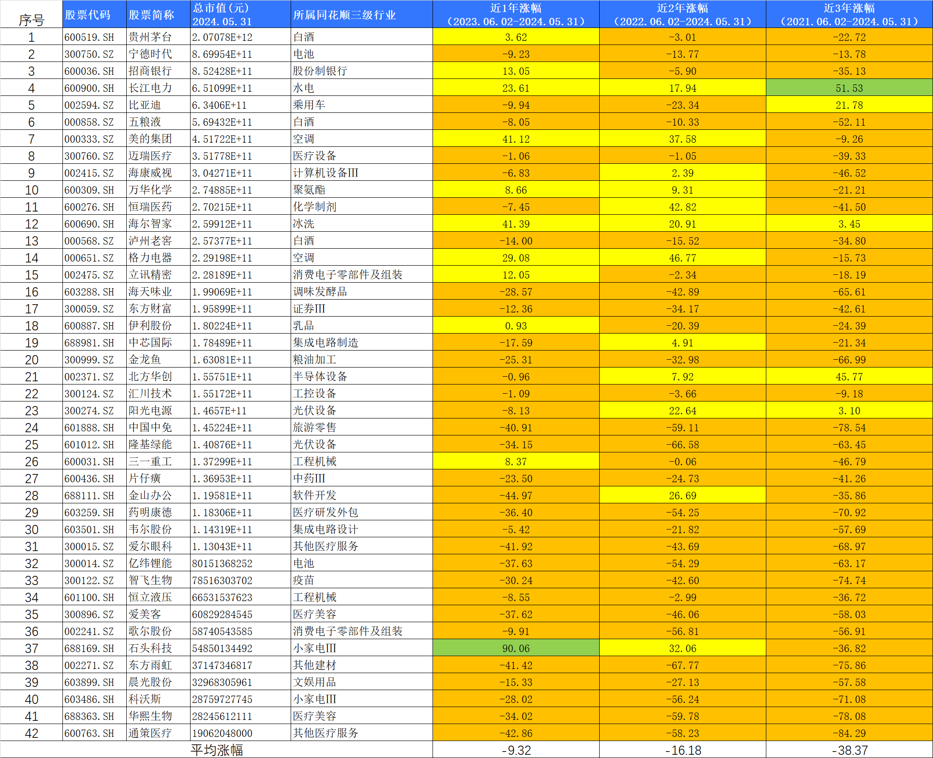
一：茅指数和政策驱动个股表现
1.1近三年茅指数表现：i问财

Slide 3
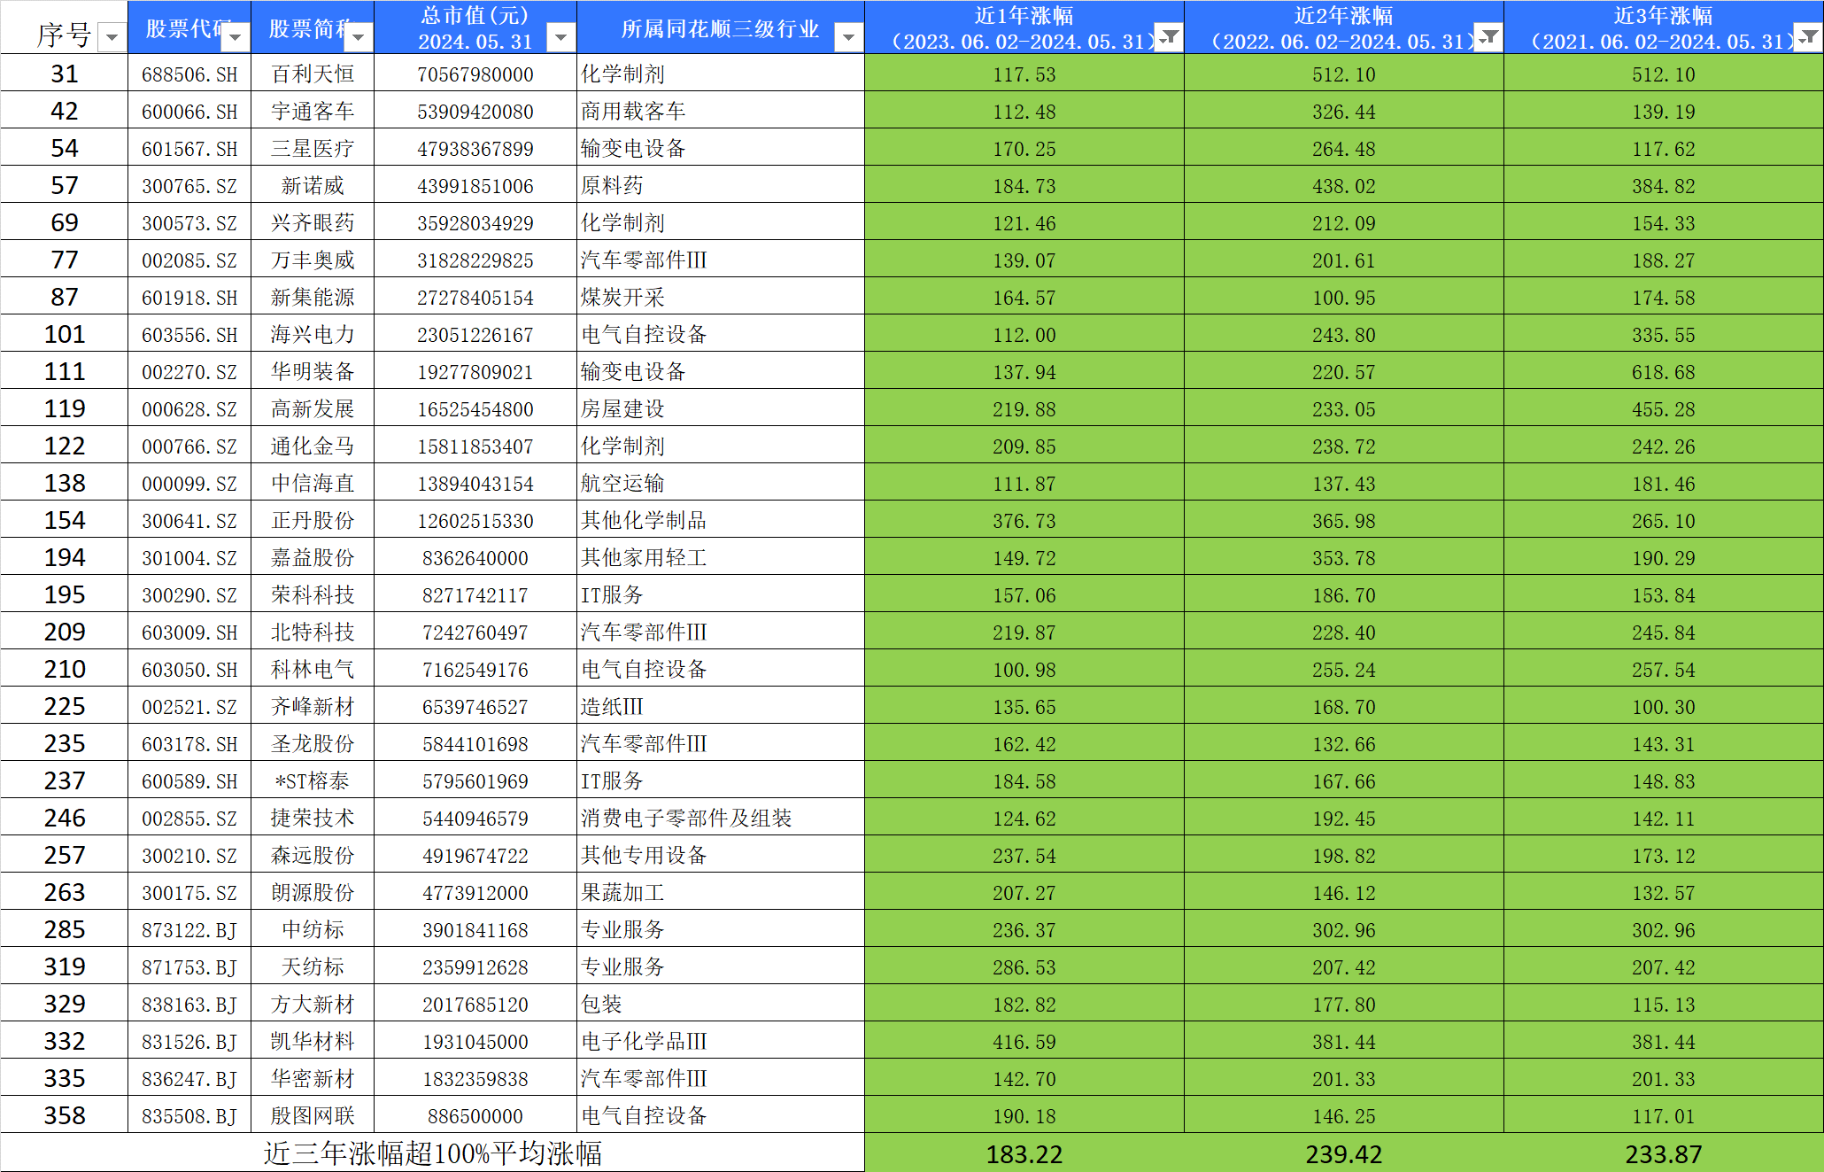
1.2 .1近三年涨幅20%以上个股及行业-涨幅100%以上

Slide 4
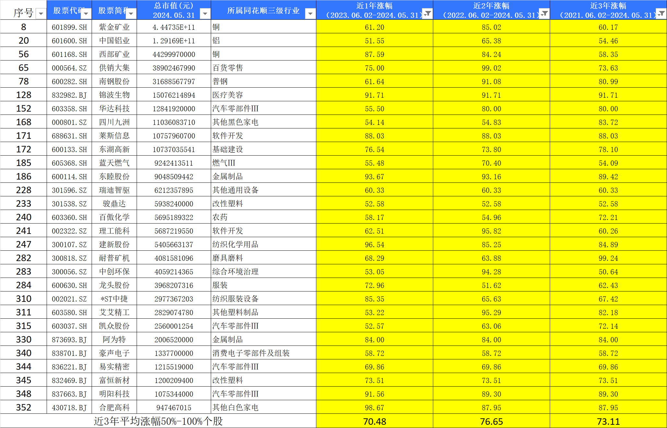
1.2.2近三年涨幅20%以上个股及行业-涨幅50%-100%以上个股

Slide 5
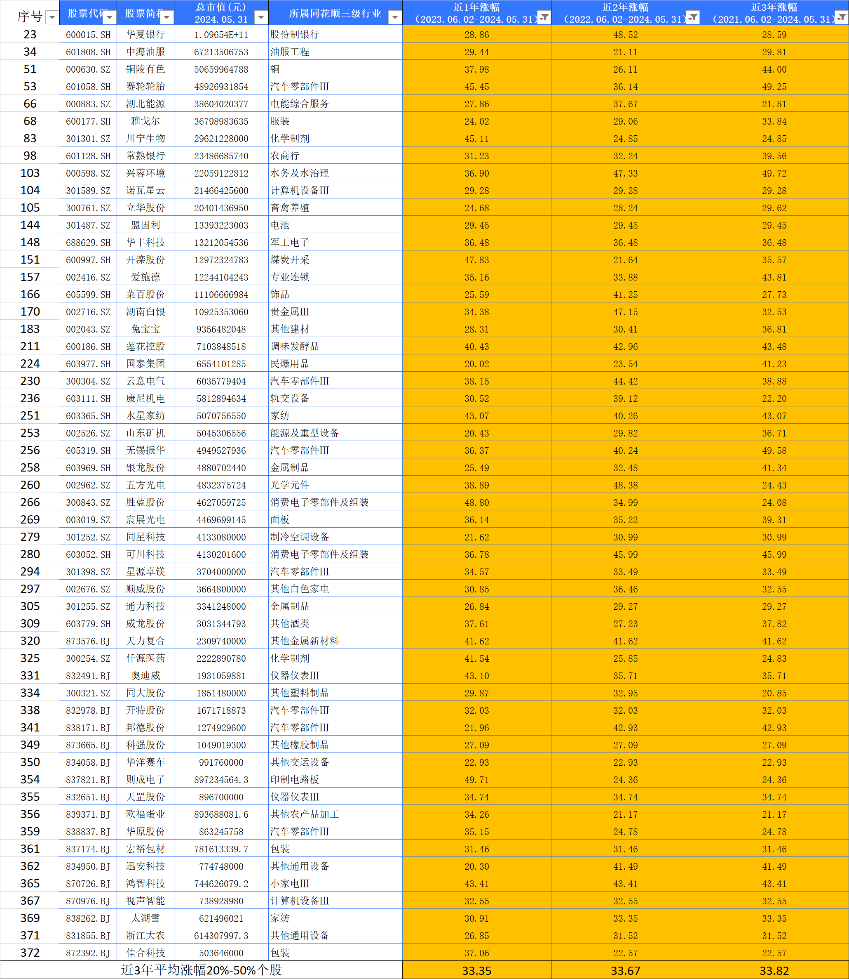
1.2.3 近三年涨幅20%以上个股及行业-涨幅20%-50%以上个股

Slide 6
1.3：茅指数和政策驱动个股表现
1.3.1 茅指数个股42家近3年表现一般：1年期平均跌幅9.32%， 2年期平均跌幅16.18%， 3年期平均跌幅38.37%
1.3.2 政策驱动个股372家表现尚可：近3年涨幅翻倍超过100% 29家，涨幅50%-100% 29家，涨幅20%-20% 54家
1.3.3 其他个股4955家表现一般，3年内并非每年涨幅均为超过20%
结论：近几年受经济周期和外围市场等因素影响，大盘表现为震荡，仅个别受政策驱动个股表现良好，以茅指数为代表的白马蓝筹股表现一般。

Slide 7
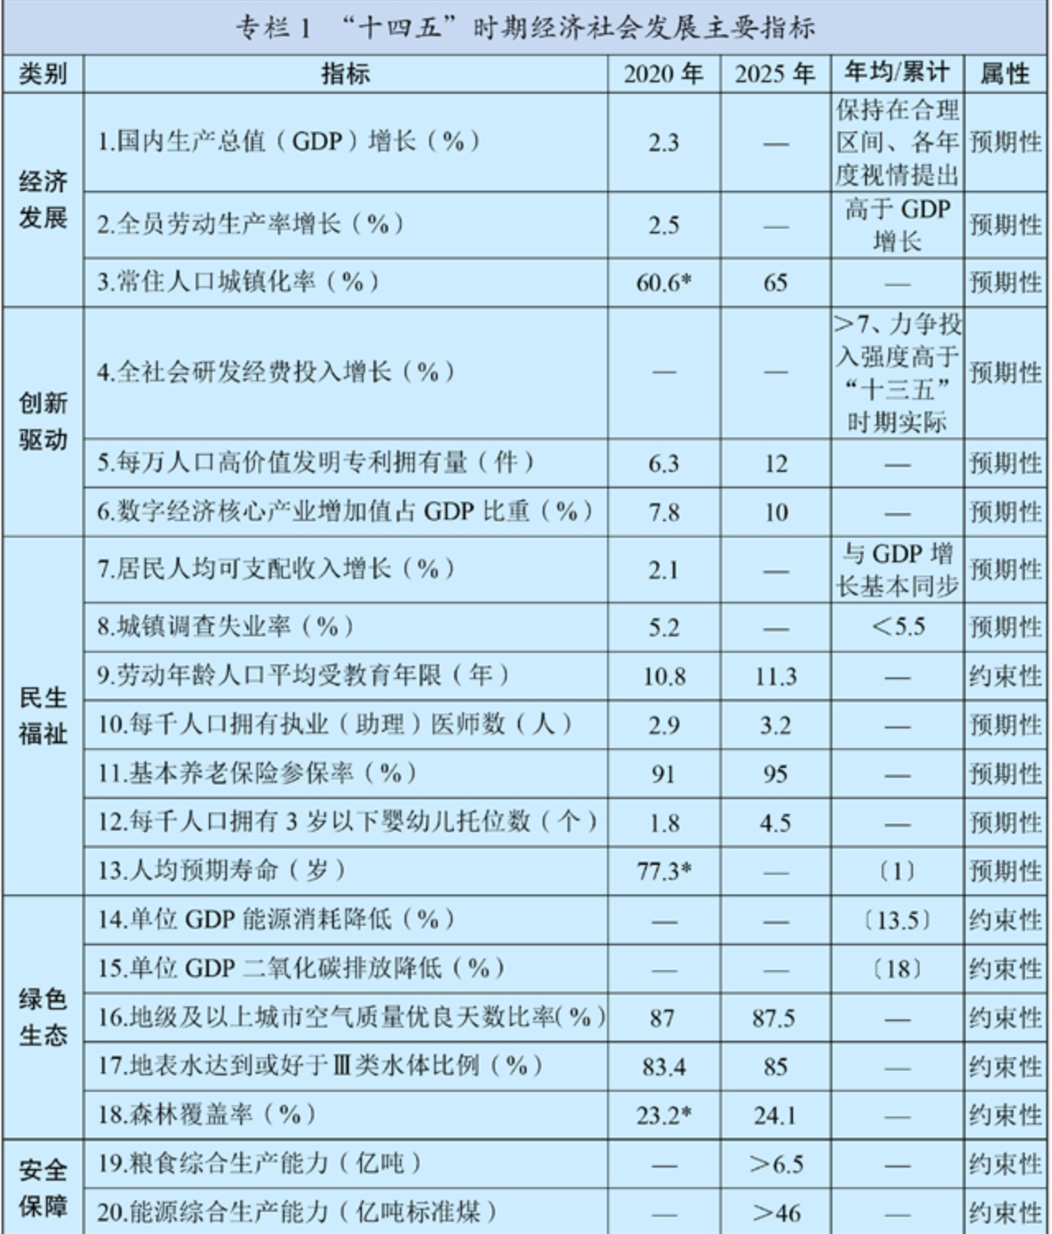
二：选股方法
2.1 解读政策：百度搜索 中华人民共和国国民经济和社会发展第十四个五年规划和2035年远景目标纲要_滚动新闻_中国政府网 (www.gov.cn)
2.1.1 十四五规划：第5点、6点、12点增幅最大，预期受益可期，对应科技、医疗和数字经济以及幼托教育。

Slide 8
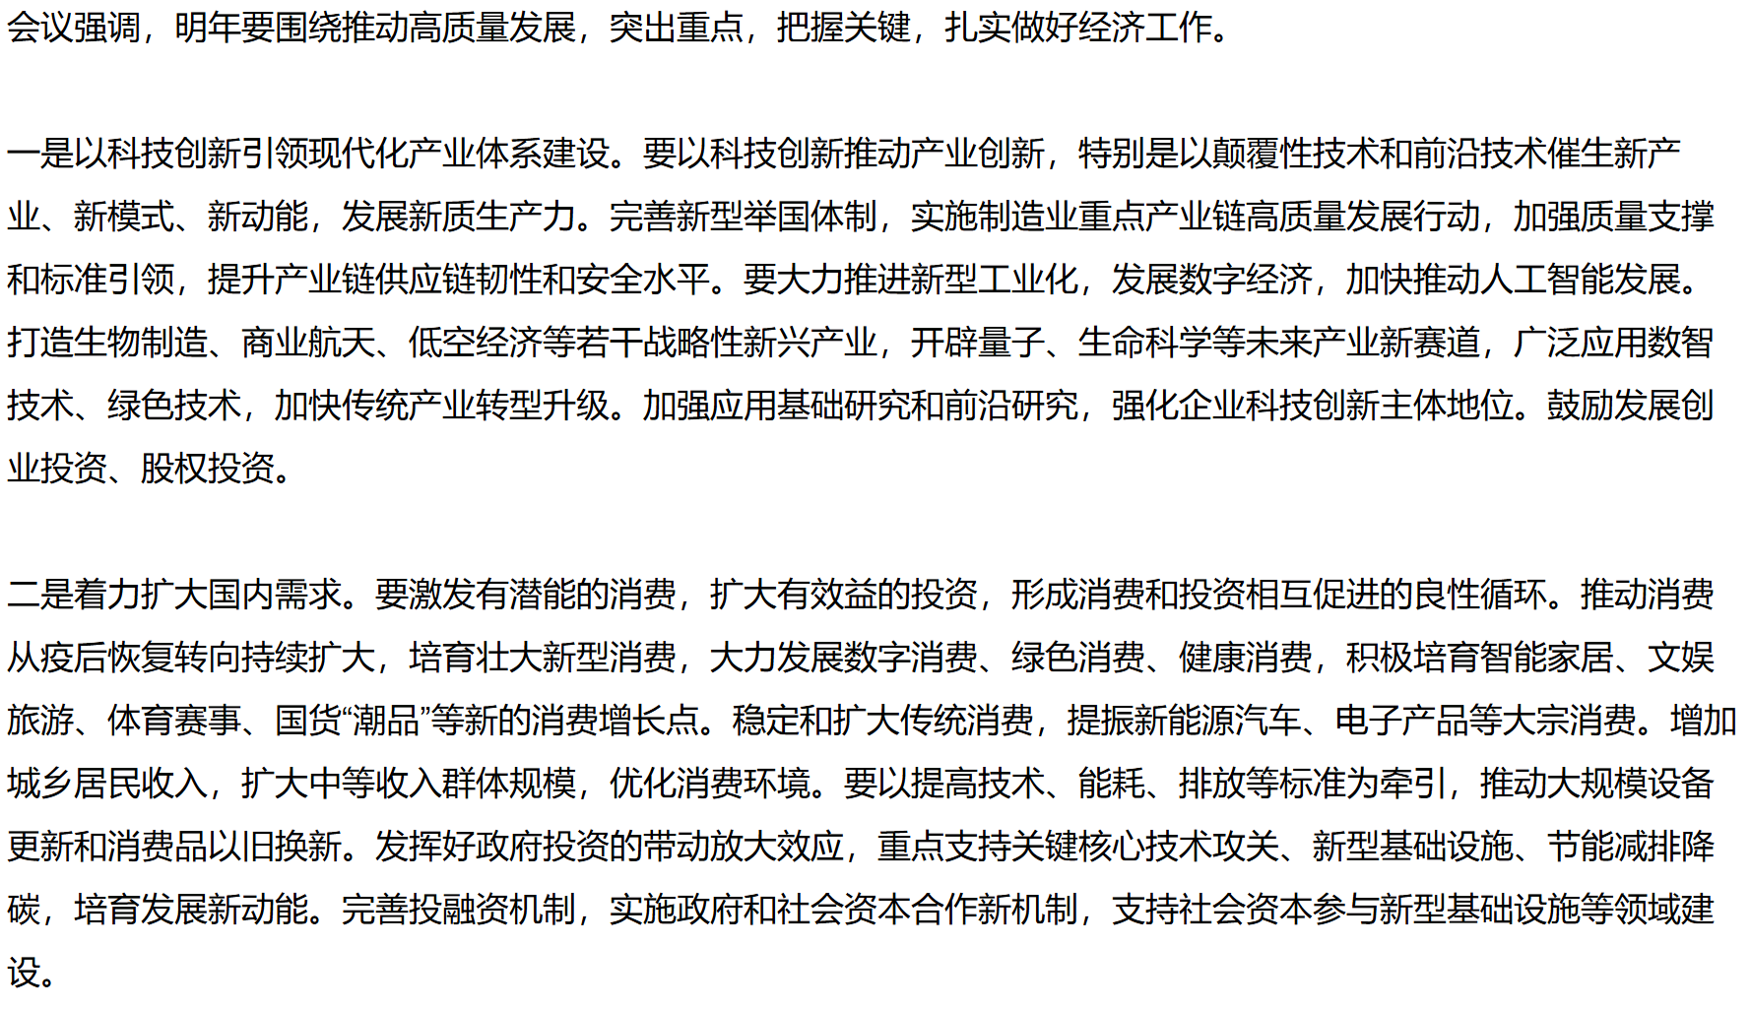
2.1.2 2023年中央经济工作会议：百度搜索 2023中央经济工作会议全文公报 (china-cer.com.cn)
重点强调了：新质生产力，打造生物制造、商业航天、低空经济新型产业；开辟量子、生命科学等未来产业新赛道。

Slide 9
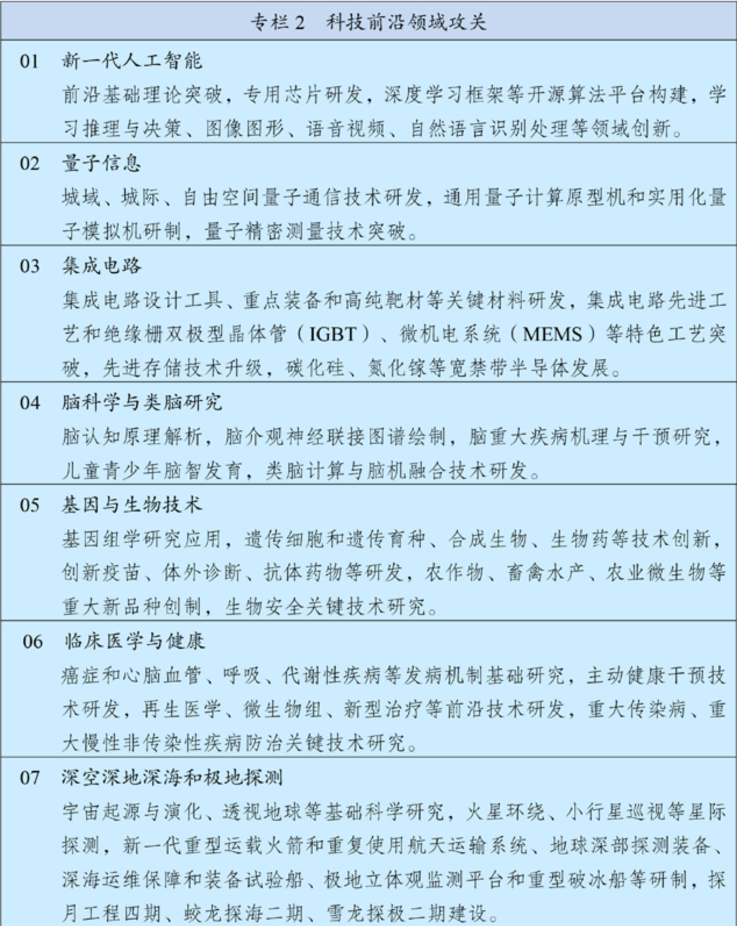
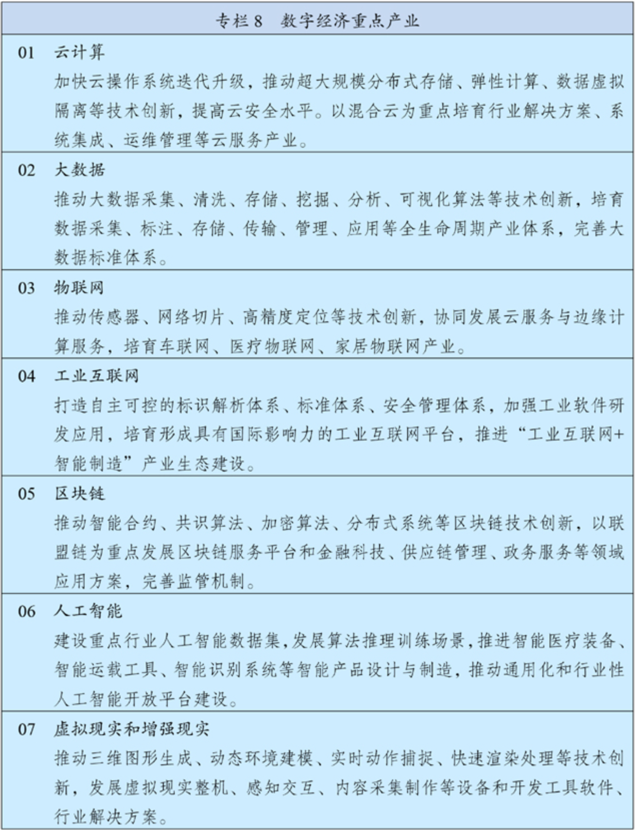
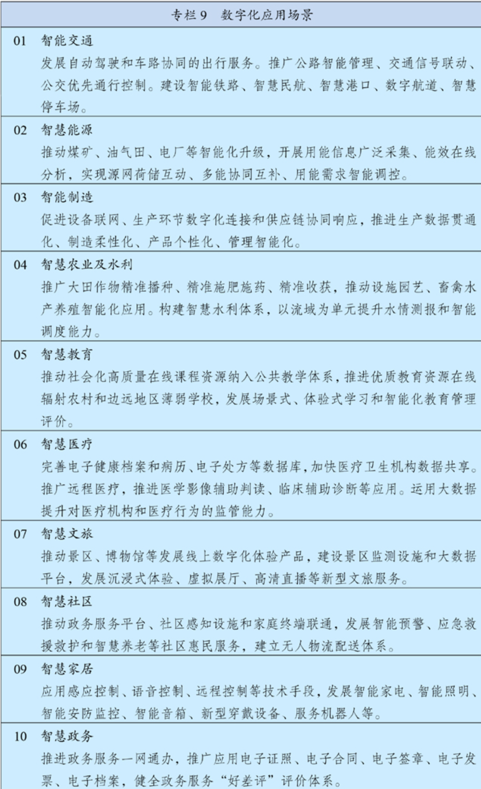
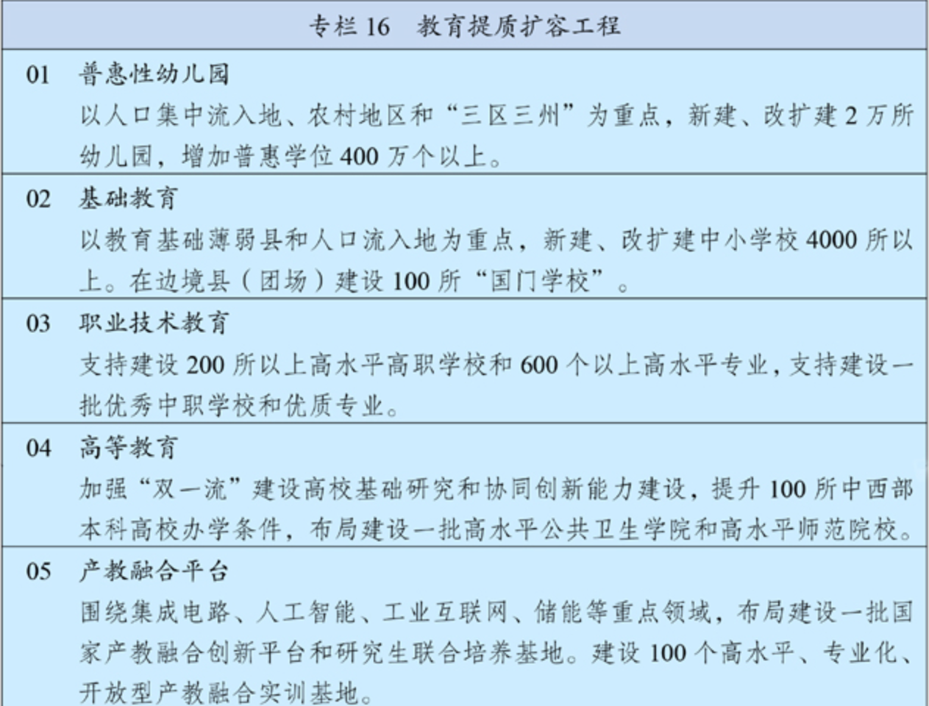
2.2 分析行业产业链
科技、医疗和数字经济以及幼托教育

Slide 10
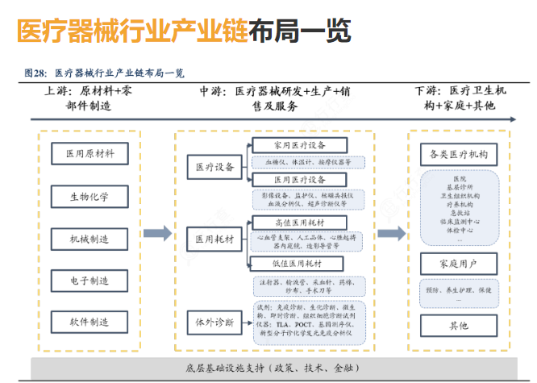
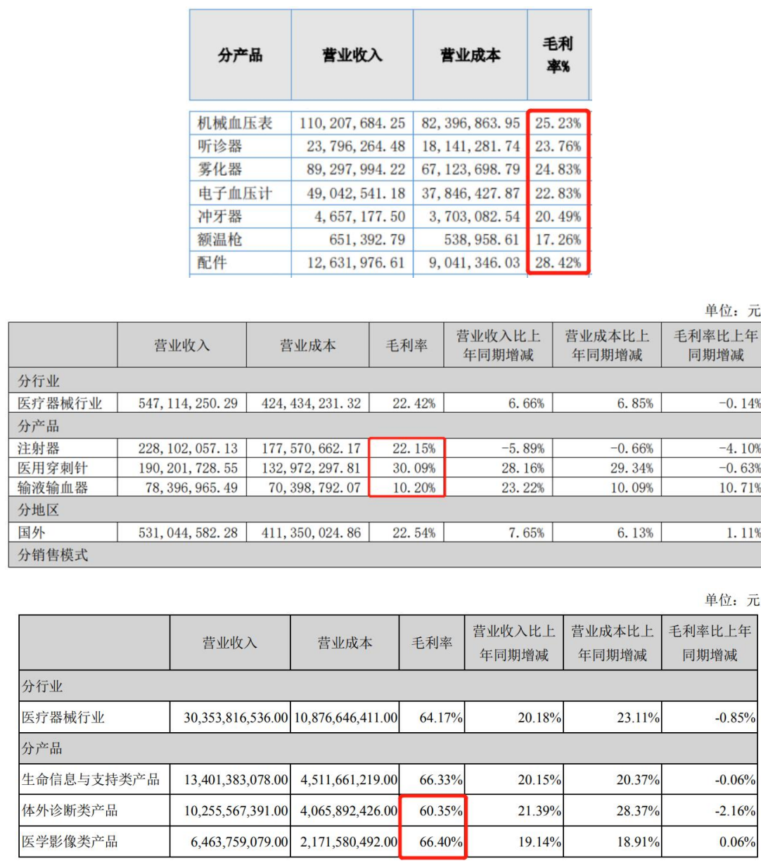
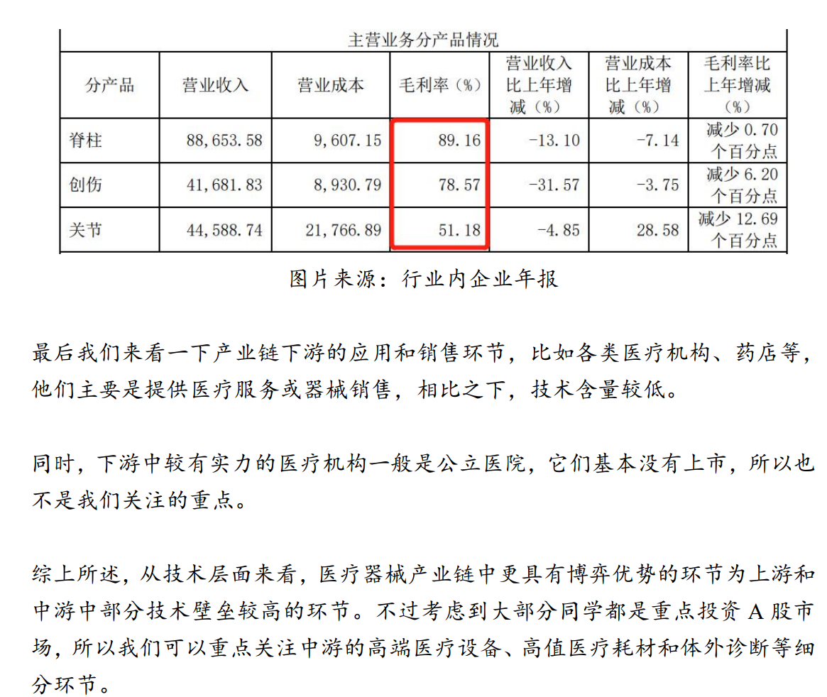
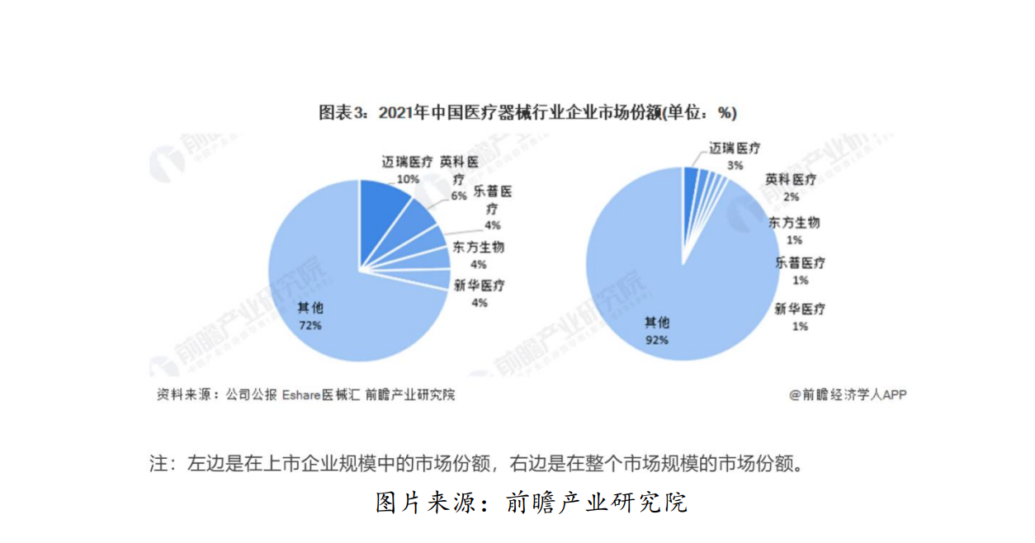
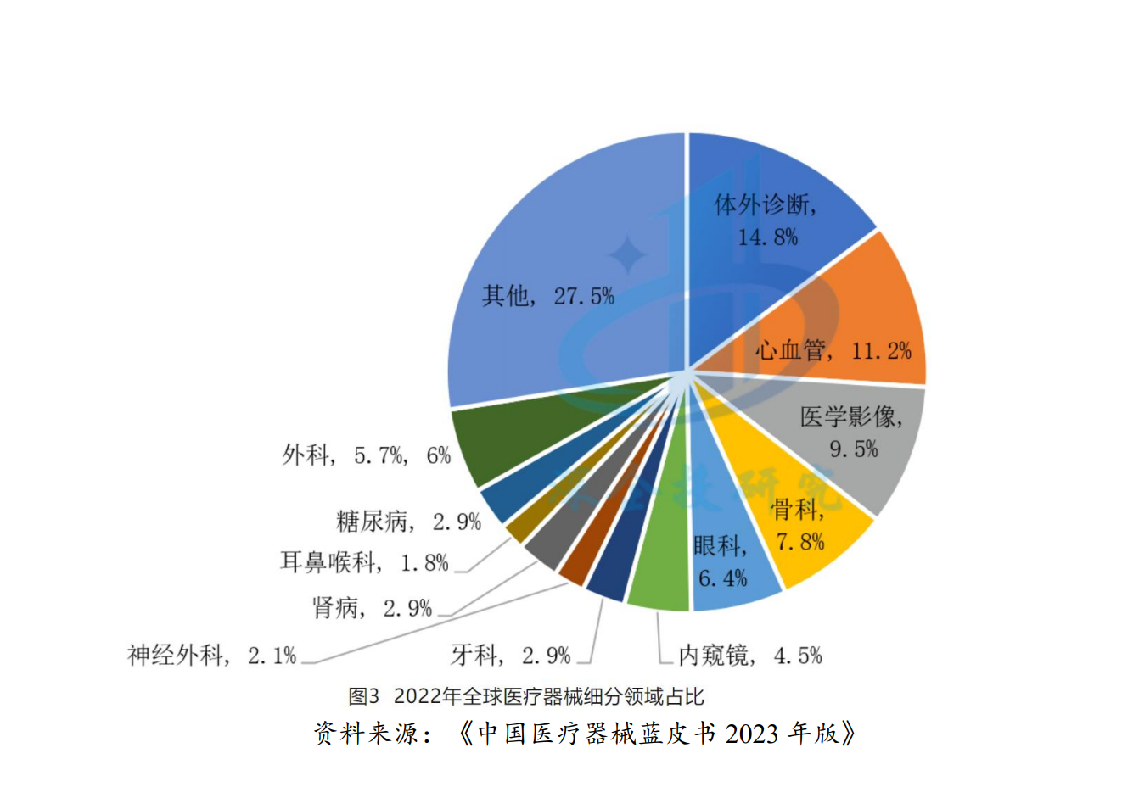
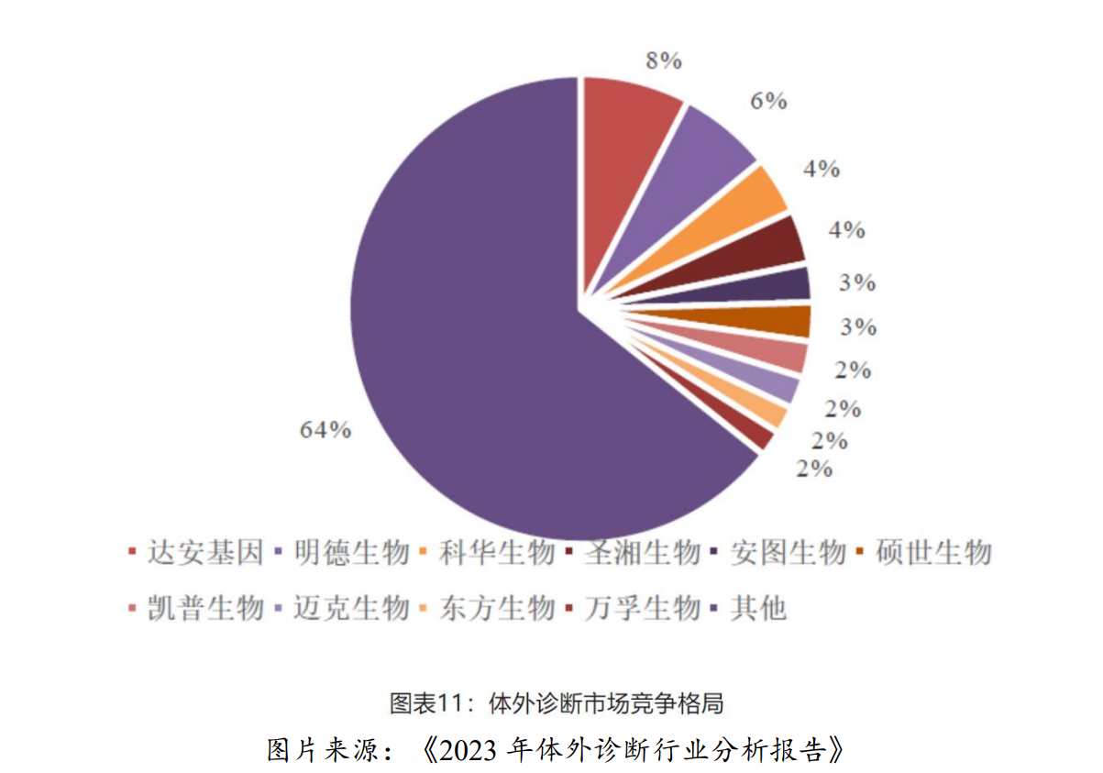
2.2.1科技、医疗和数字经济以及幼托教育
2.2.1.1医疗器械行业产业链和竞争格局分析

Slide 11
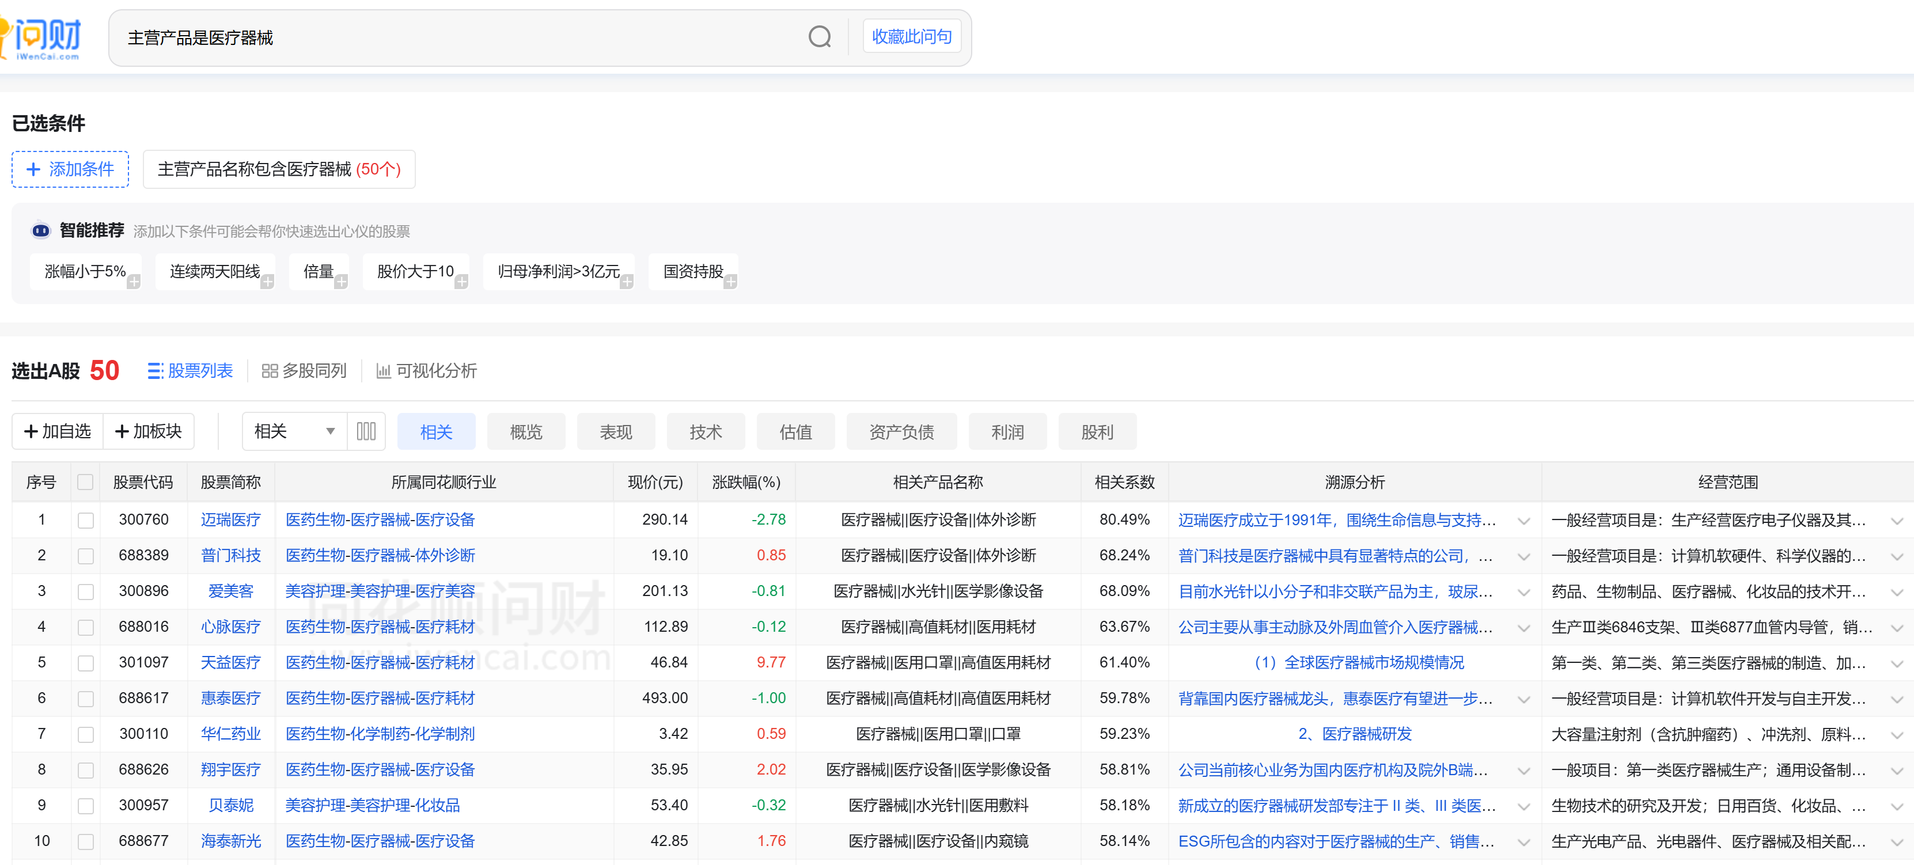
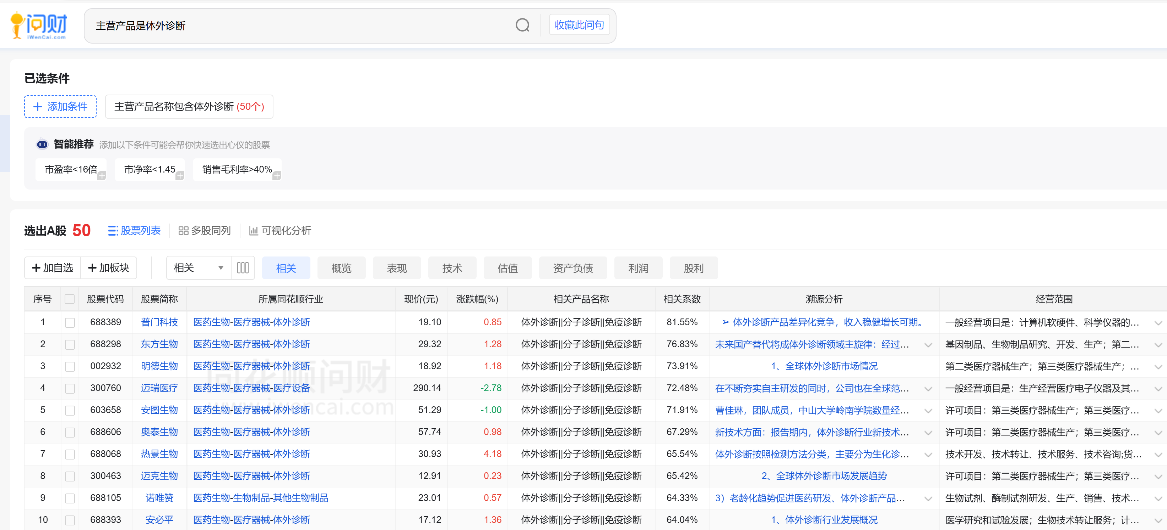
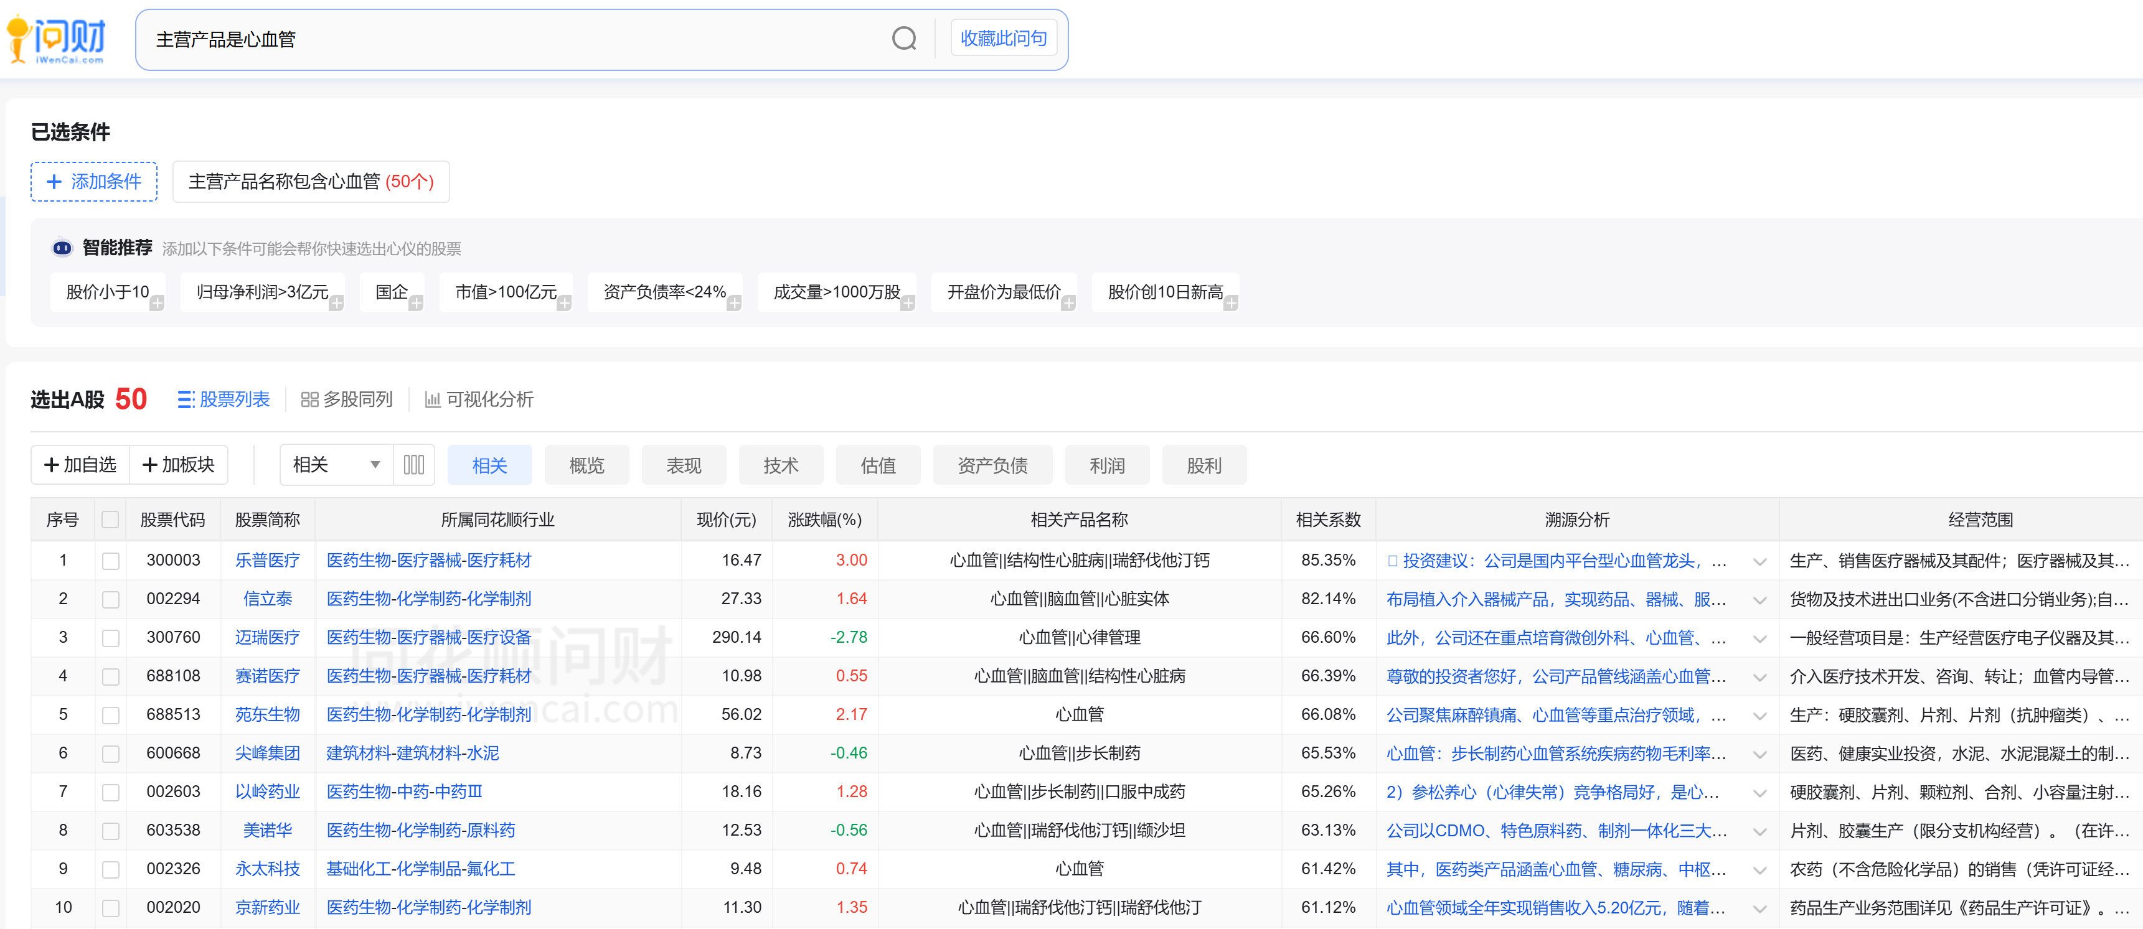
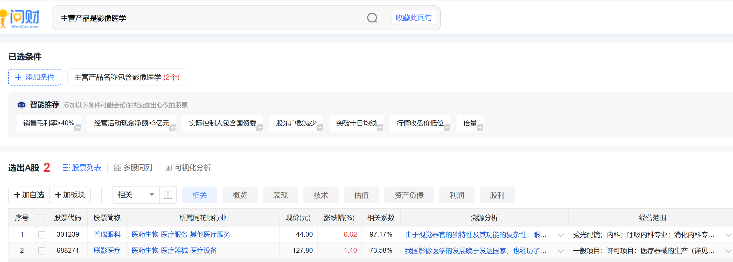
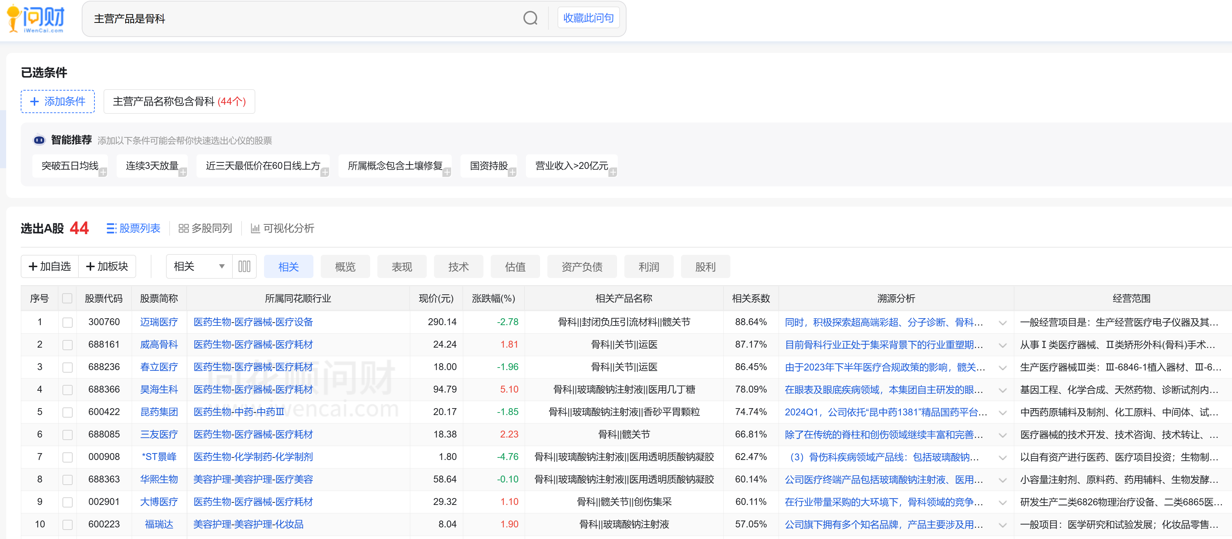
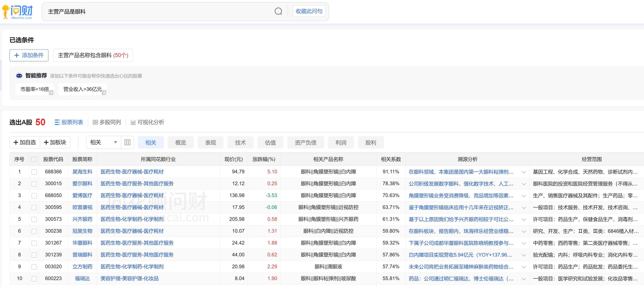
2.2.1.1医疗器械行业主要公司

Slide 12
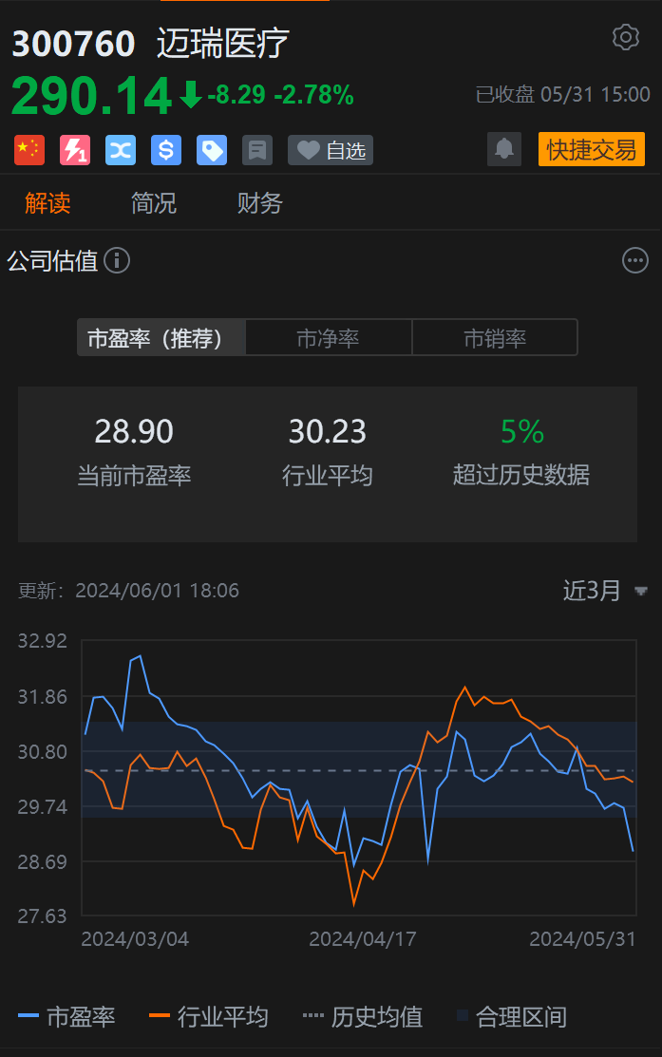
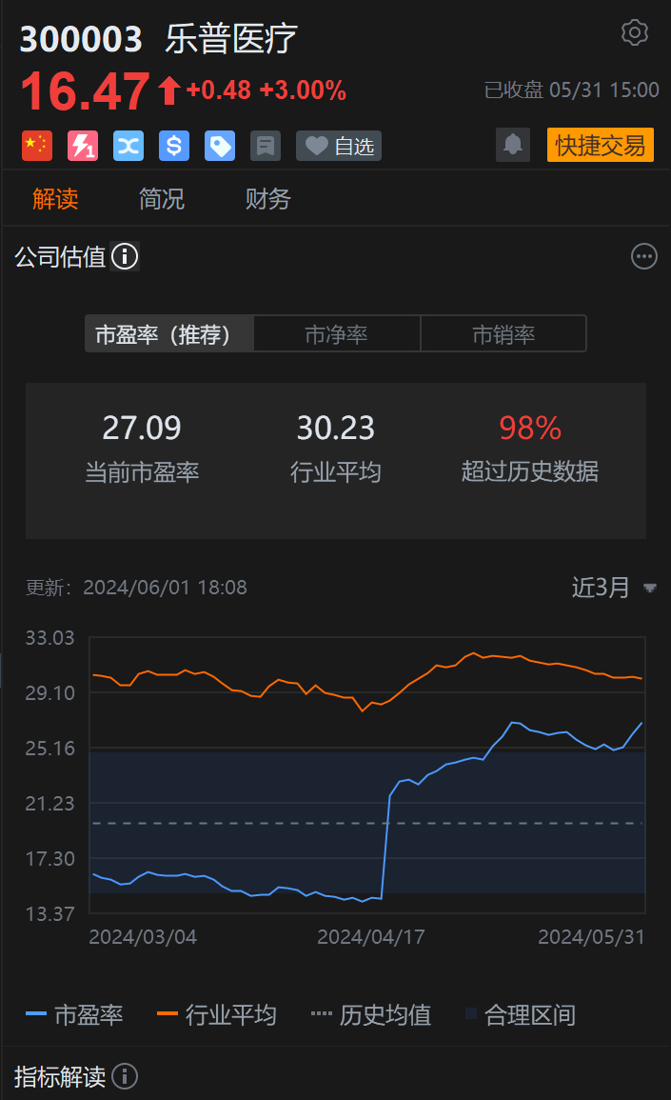
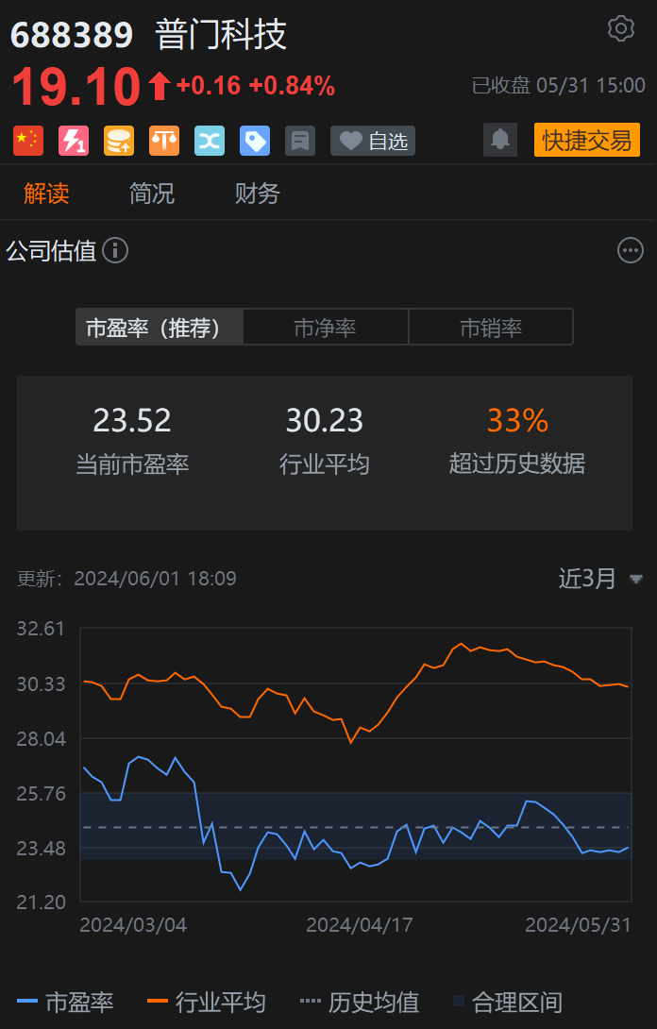
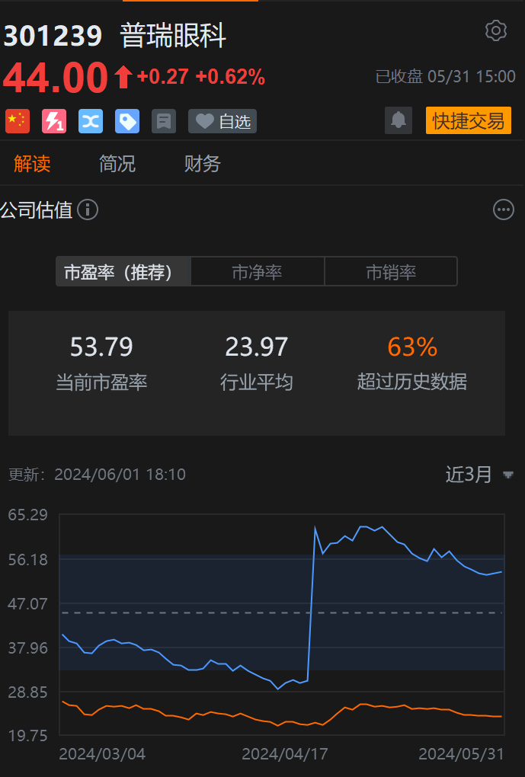
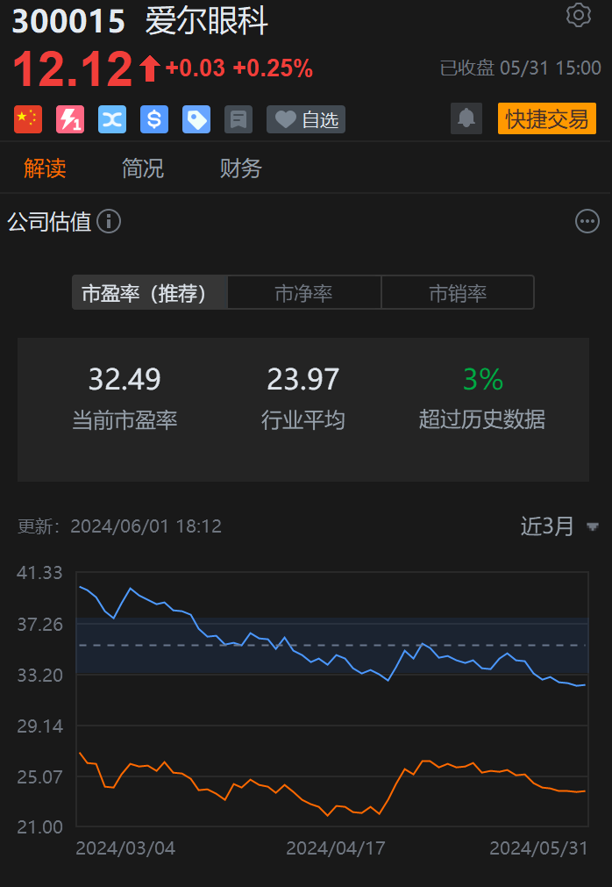
2.2.1.2医疗器械行业主要公司估值

Slide 13
2.2.1.3其他行业和公司产业链、竞争格局、估值分析
人工智能为代表的科技（十四五规划）
数字经济（十四五规划）
幼托教育（十四五规划）
生物制造（2023年中央经济工作会议，新质生产力）
商业航天（2023年中央经济工作会议，新质生产力）
低空经济（2023年中央经济工作会议，新质生产力）
量子科学（2023年中央经济工作会议，新质生产力）
生命科学（2023年中央经济工作会议，新质生产力）

Slide 14
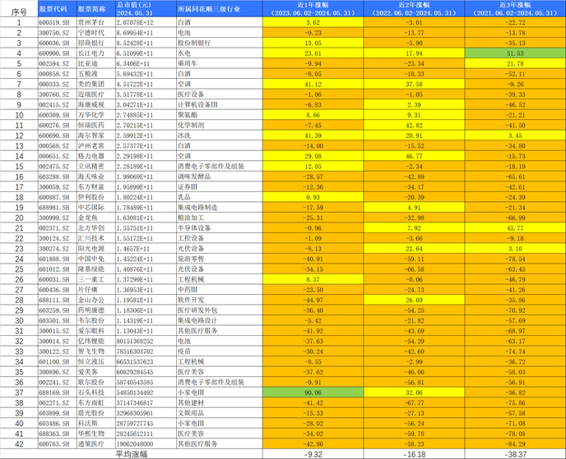
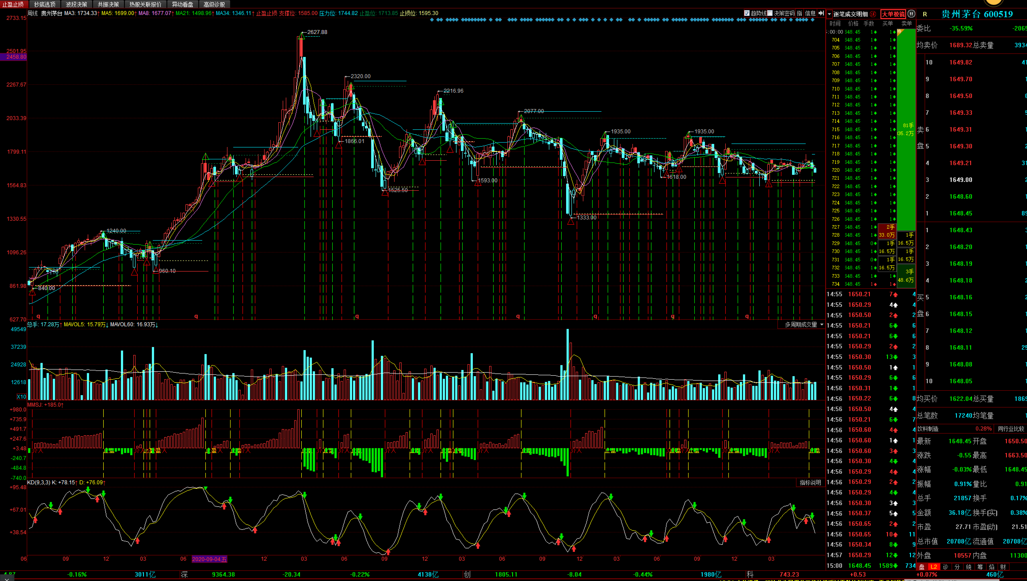
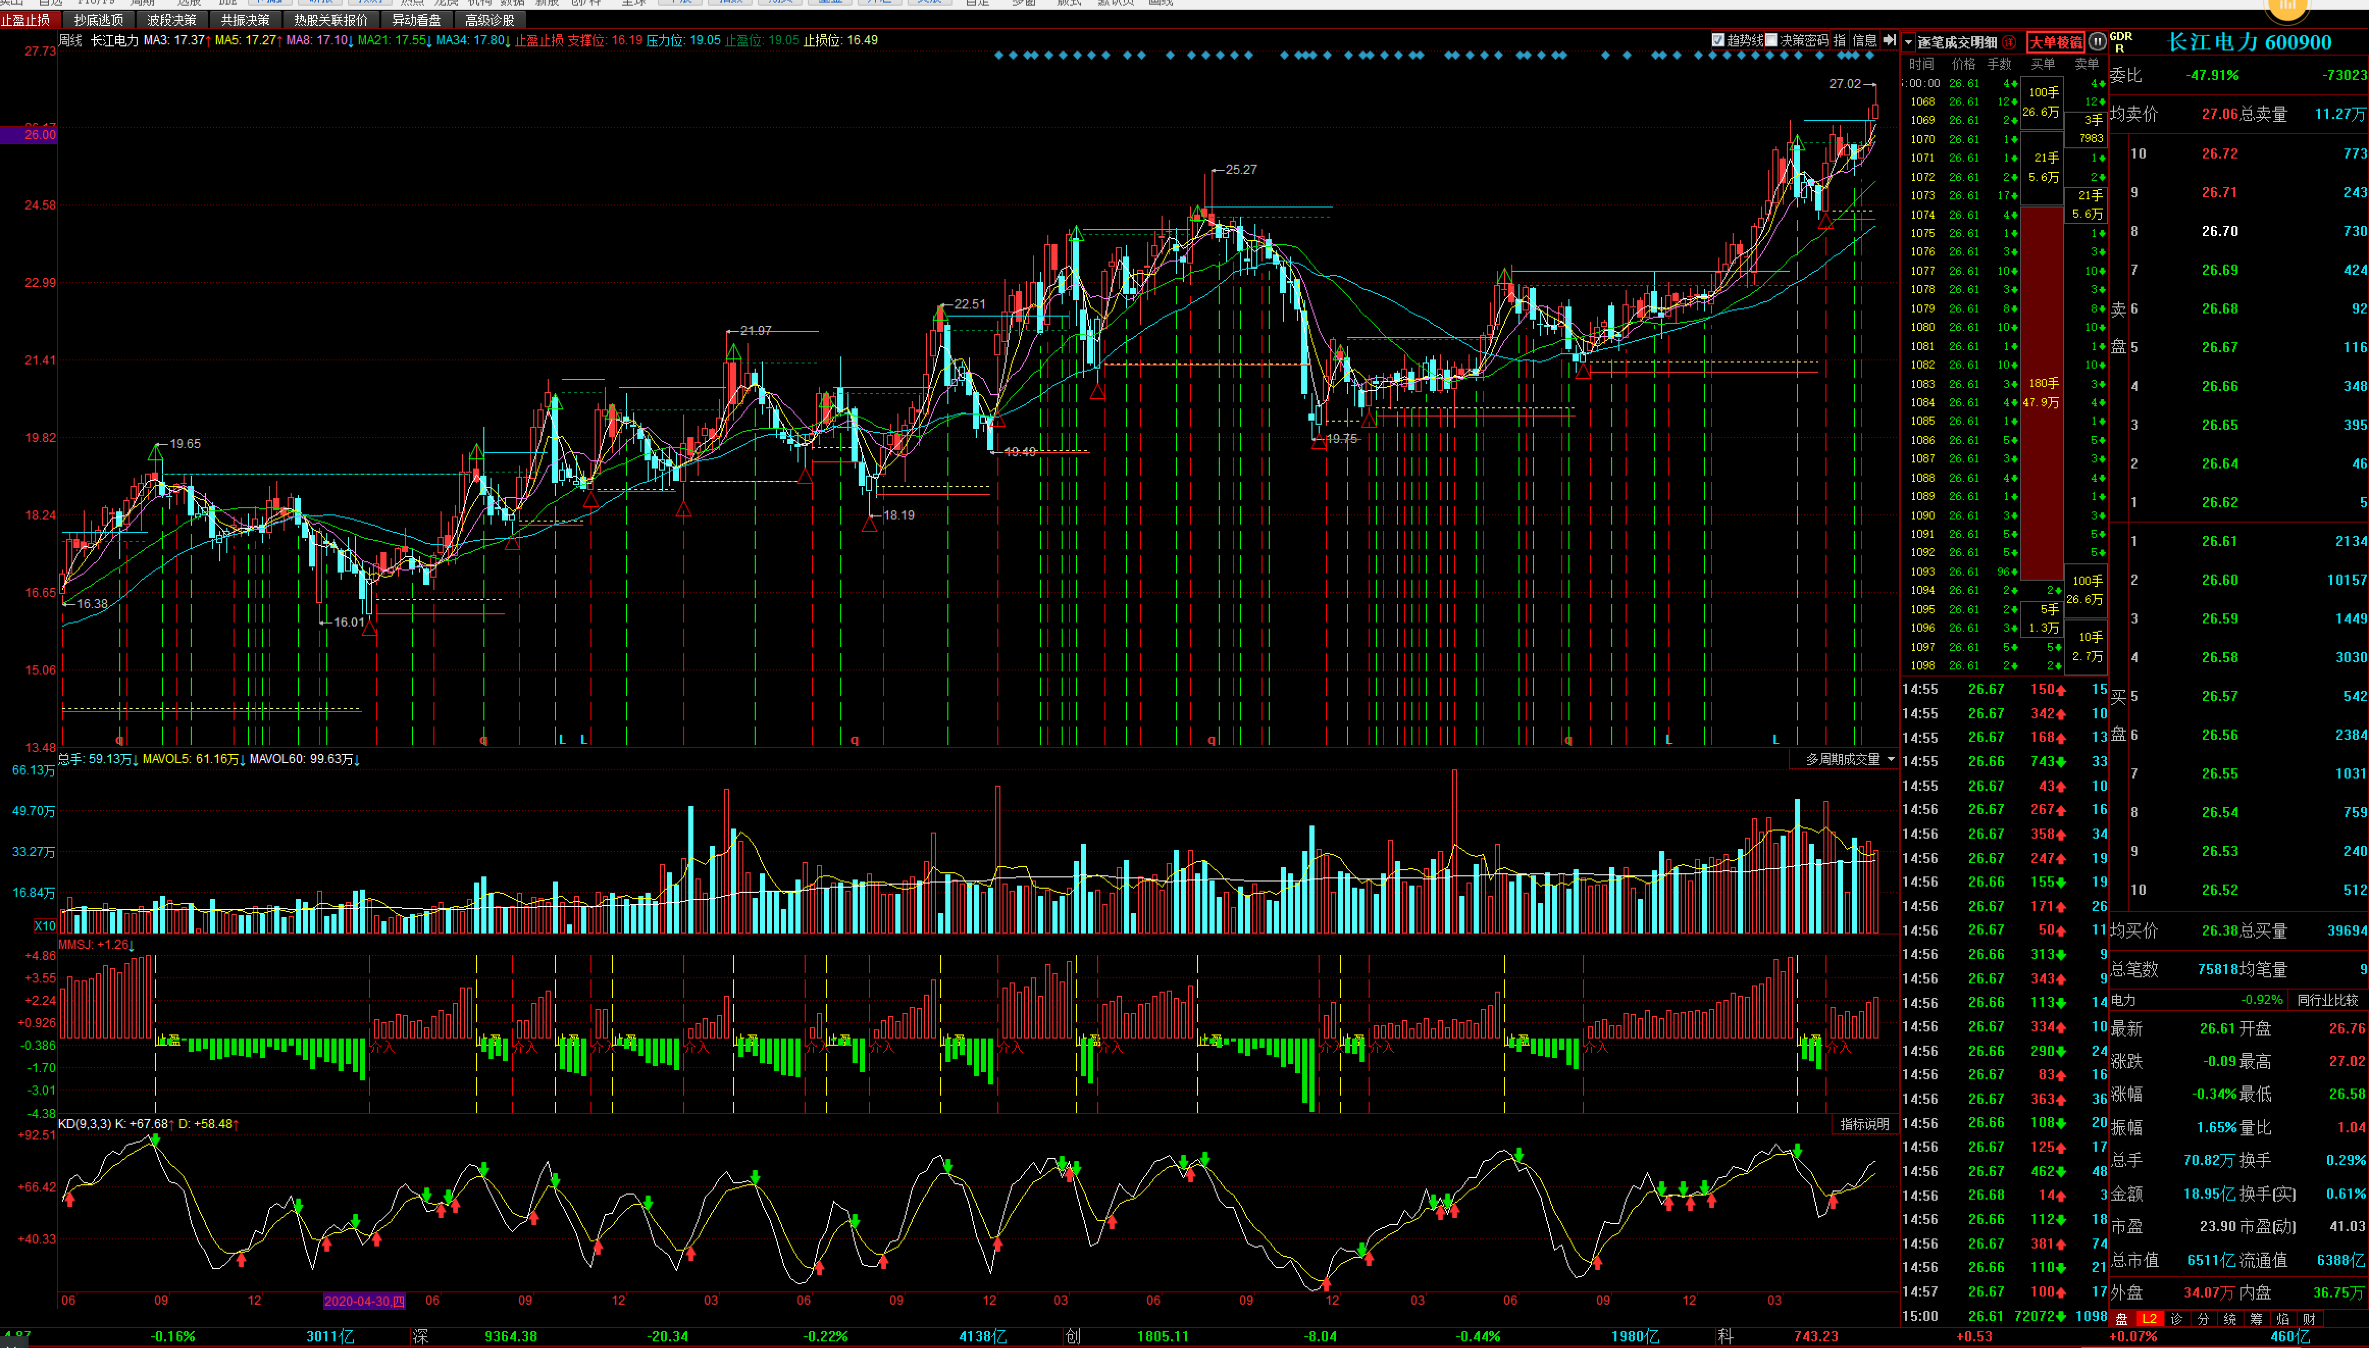
三：操作方法
2.1 长期持股：参考茅指数3年长期持股收益，收益并不一定理想

Slide 15
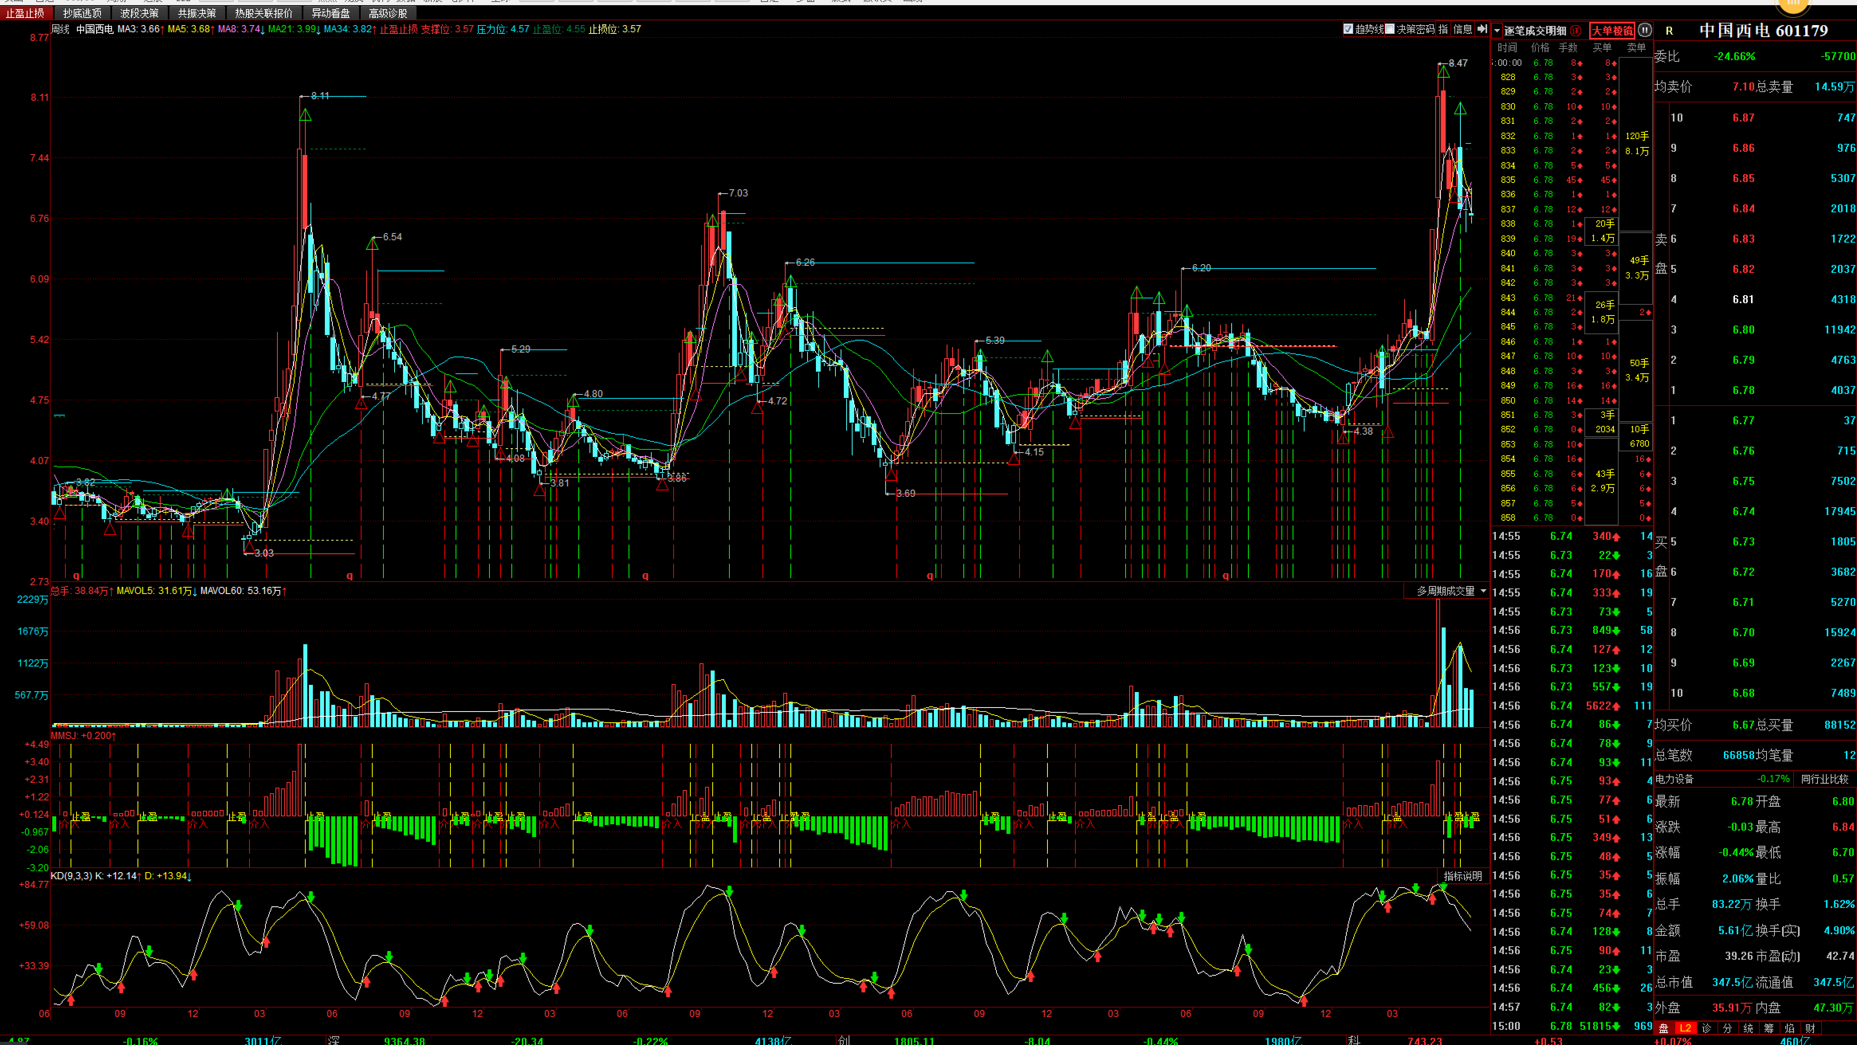
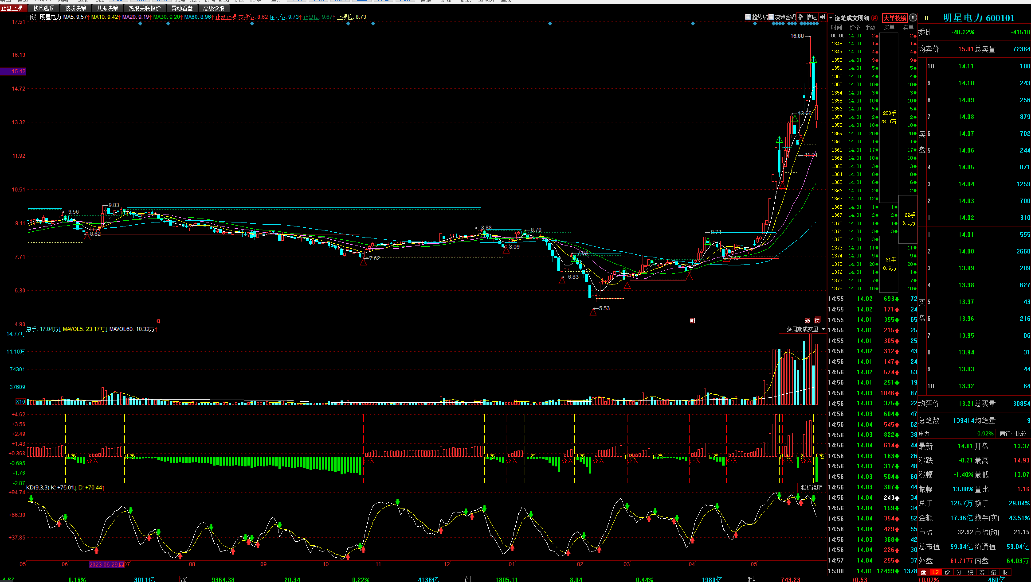
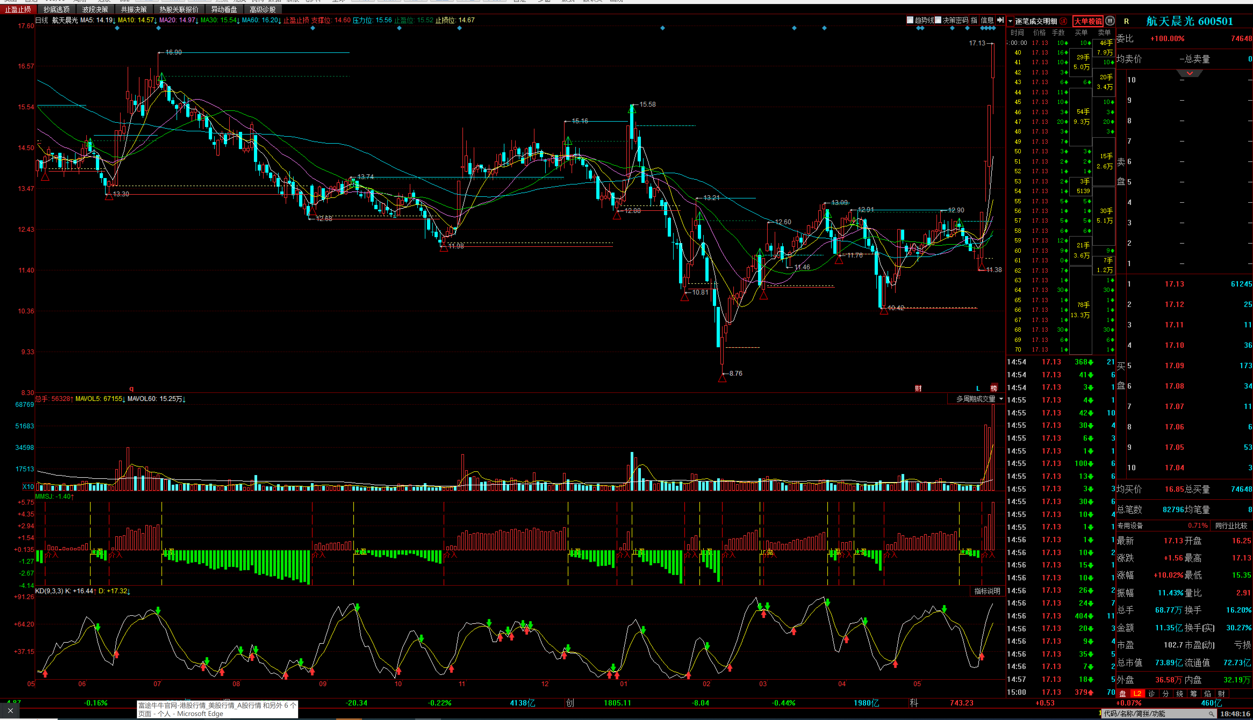
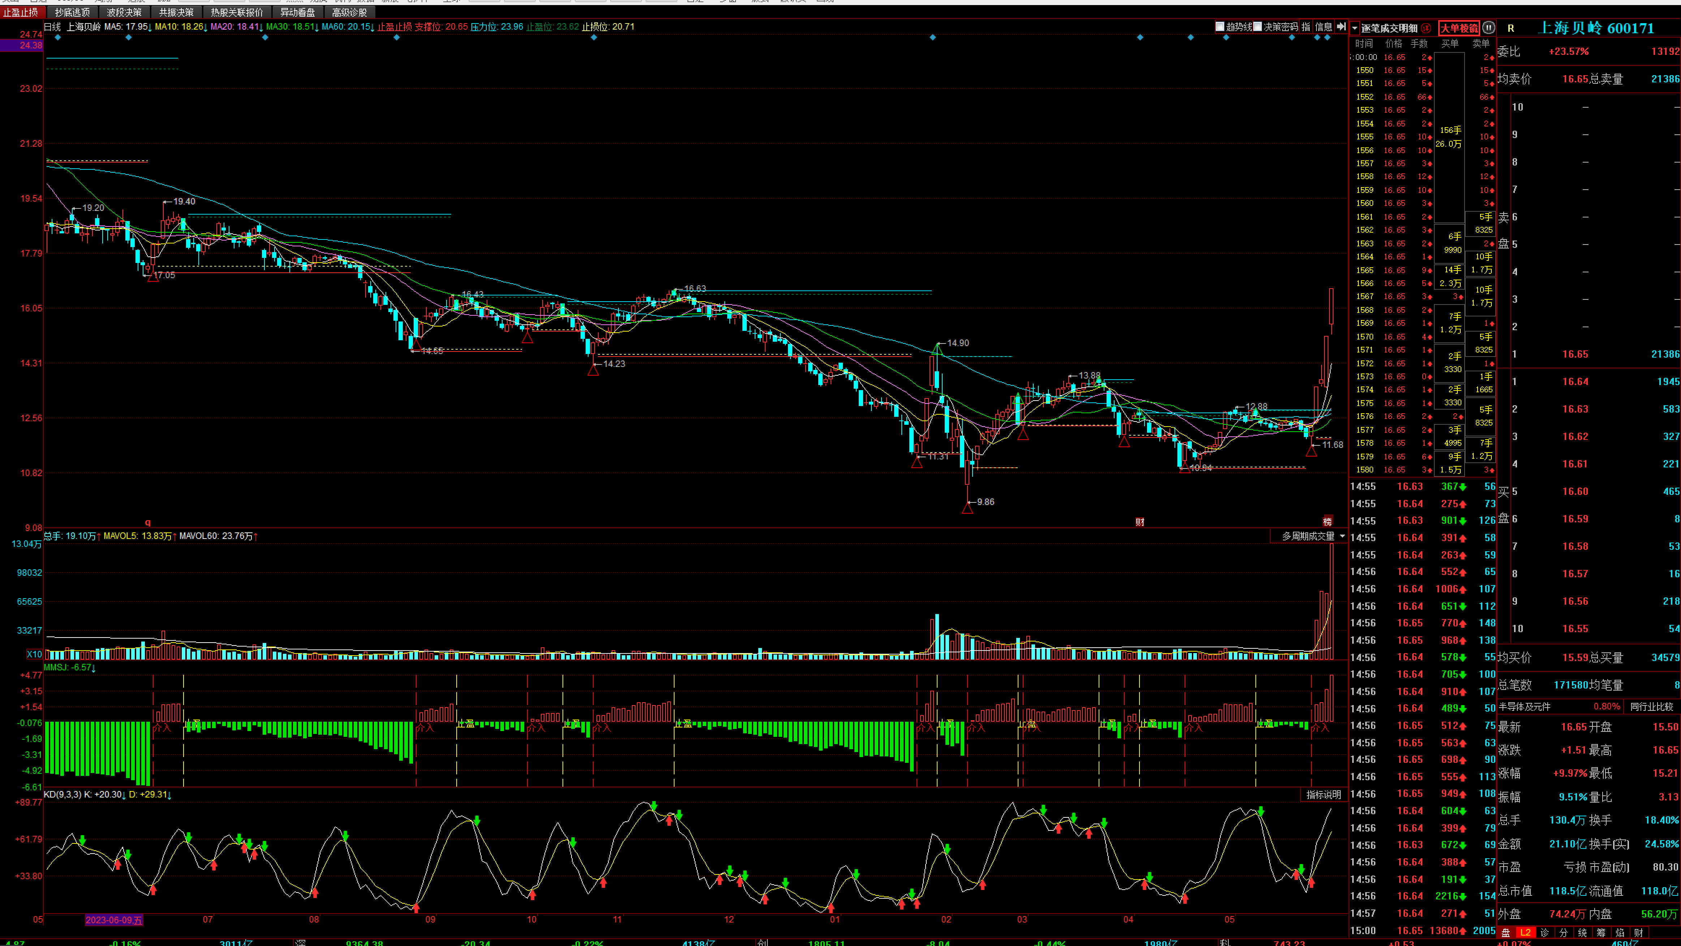
2.2 波段操作：股价走势具有波段性特点，波段操作可能效果更好，因人而异

Slide 16
谢谢！

